Slide 1
Ногаев Халид Гофарович(02.12.1918г.р.)
Мой дед
Ногаев Халид Гофарович ушёл на фронт в 1943 году.

Slide 2
Гвардейский значок

Slide 3
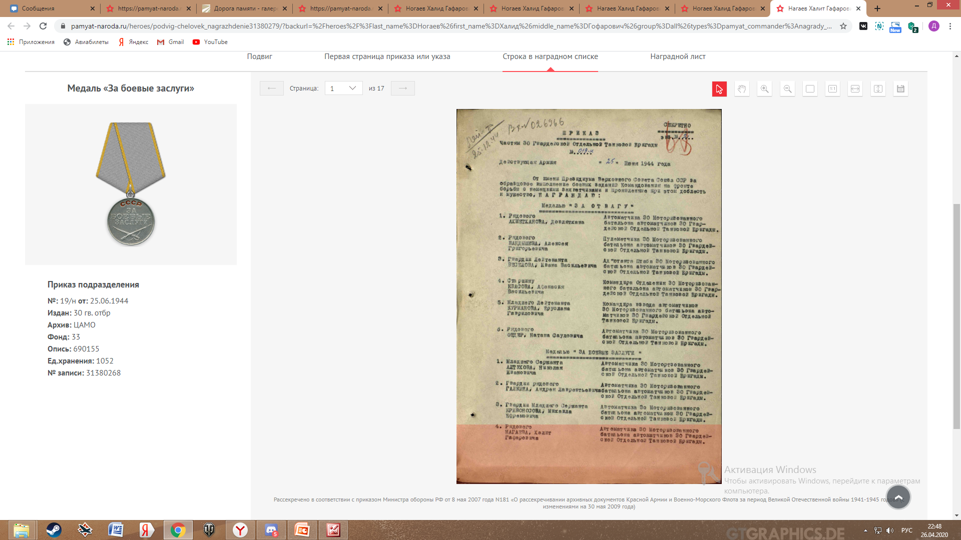
Материалы с сайта память-народа.ру

Slide 4
Материалы с сайта

Slide 5
Подвиг

Slide 6
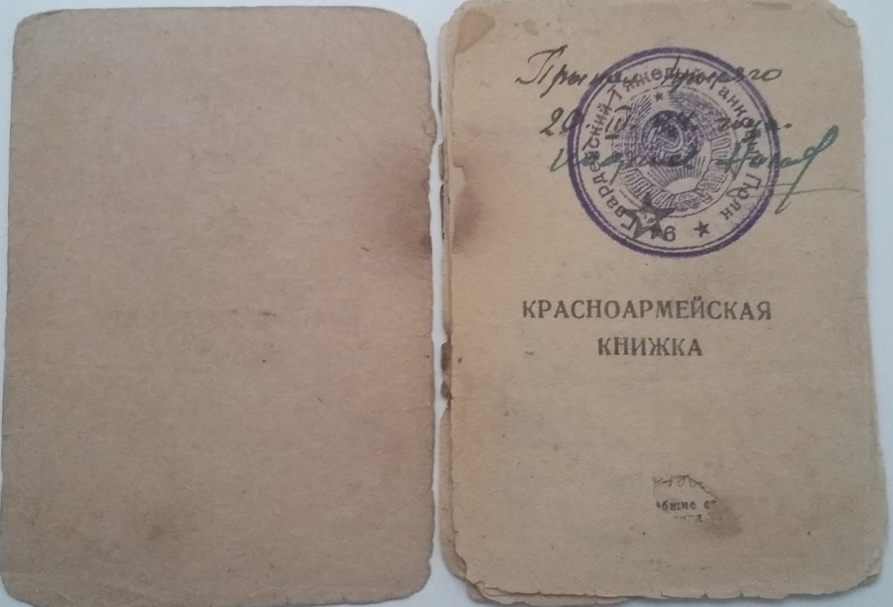
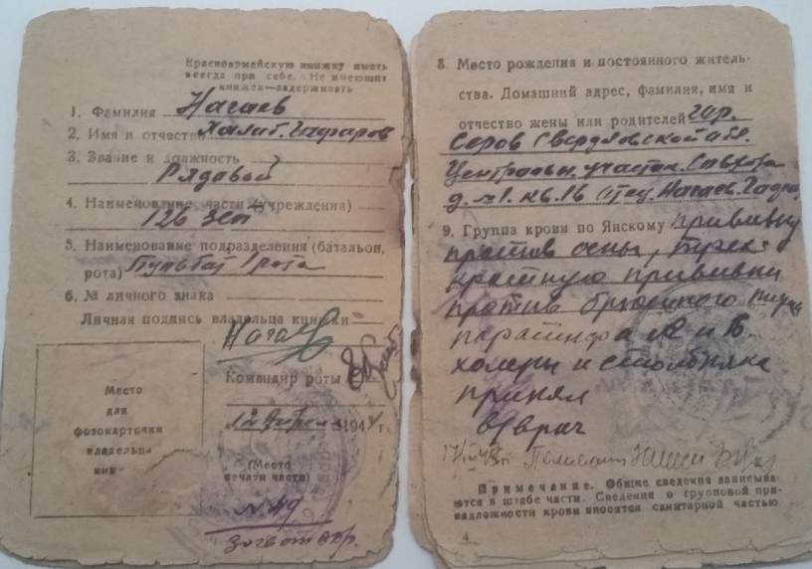
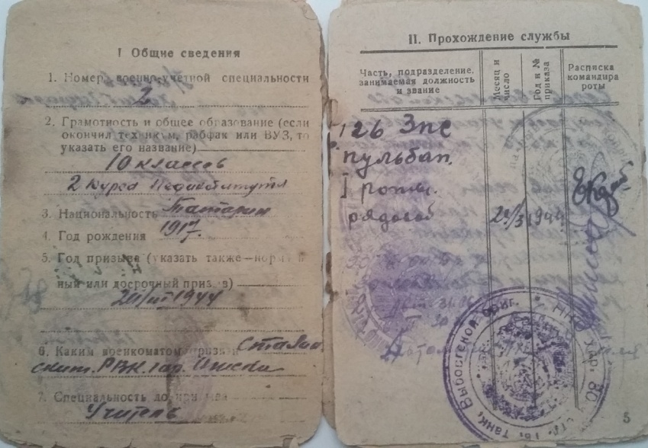
КРАСНОАРМЕЙСКАЯ КНИЖКА

Slide 7
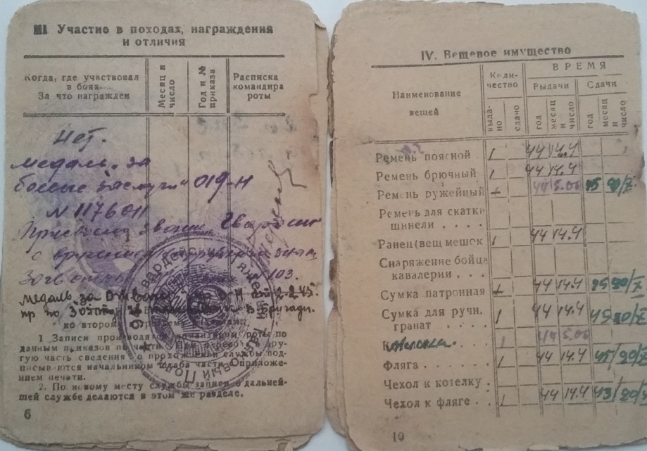
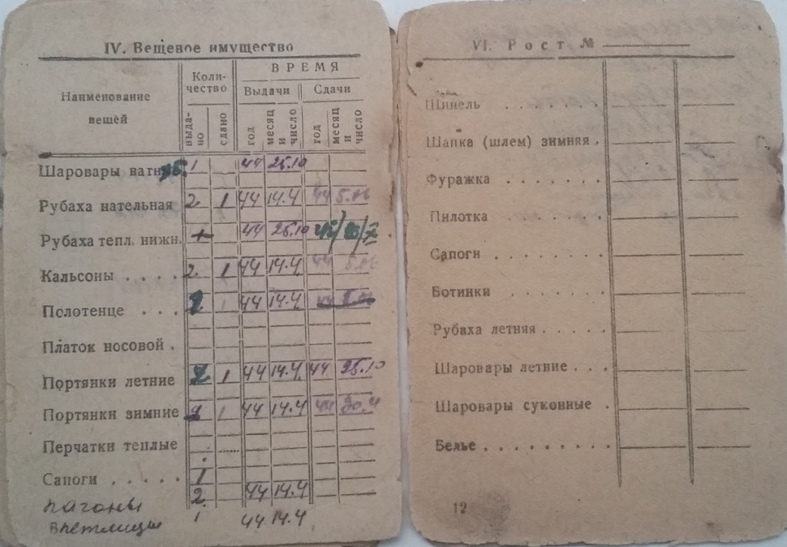
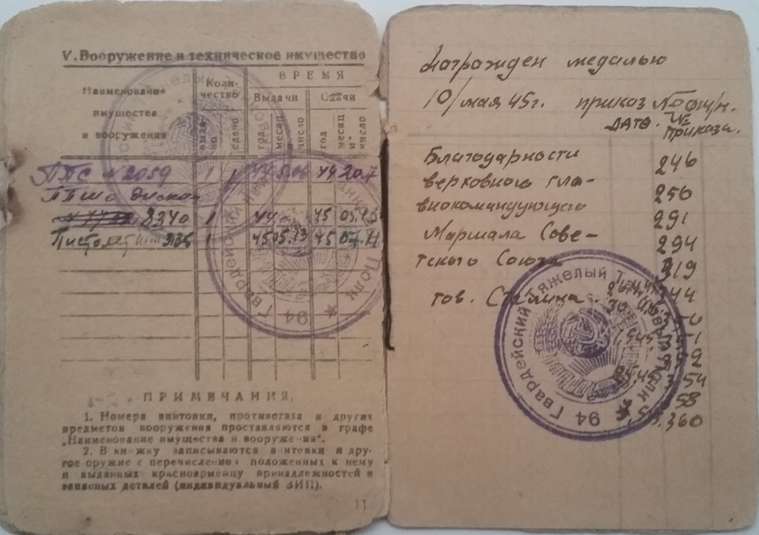

Slide 8
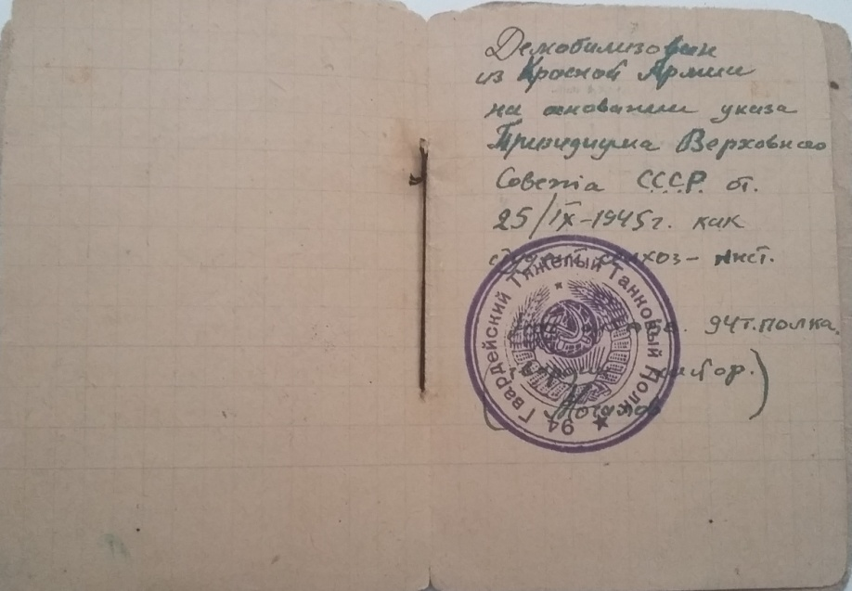

Slide 9
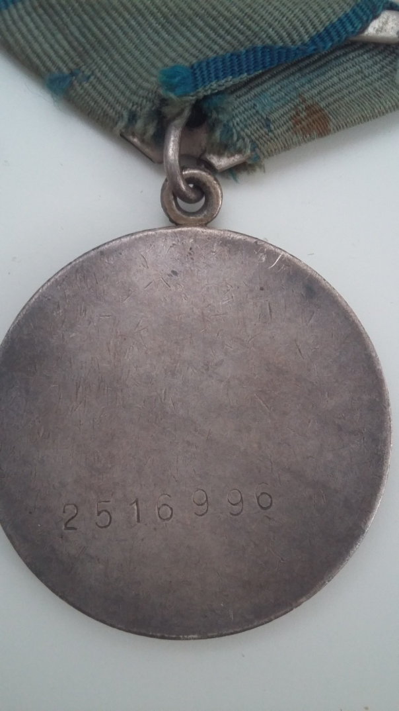
Медаль за Отвагу

Slide 10
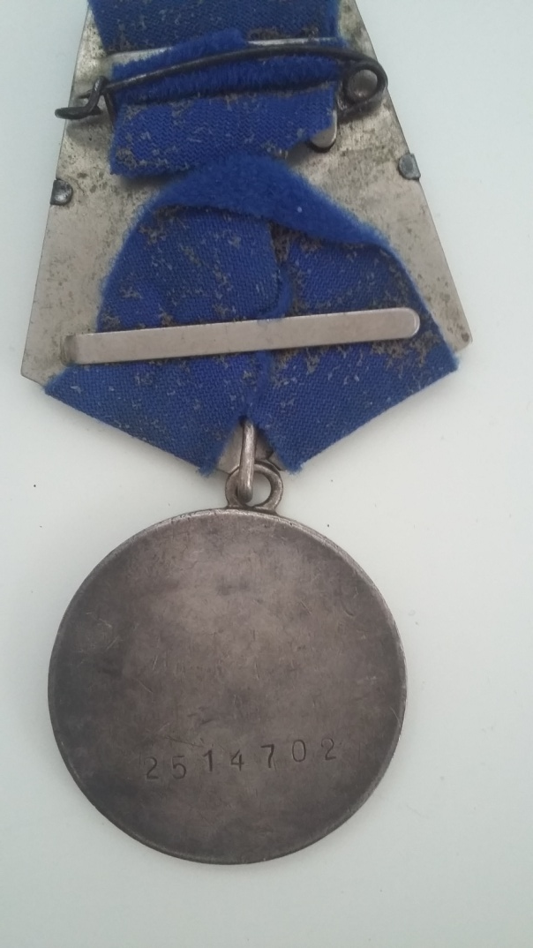
Медаль за Отвагу

Slide 11
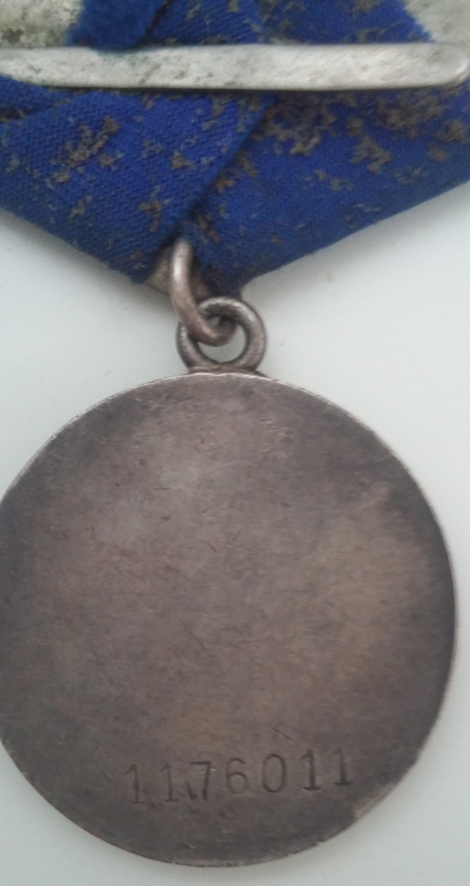
Медаль за Отвагу

Slide 12
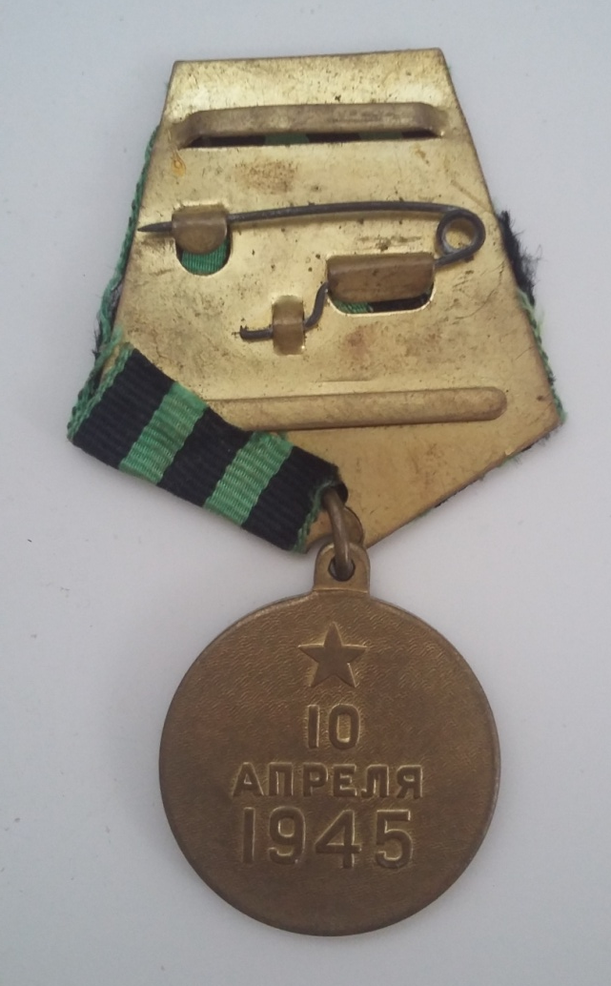
Медаль за взятие Кенинсберга

Slide 13
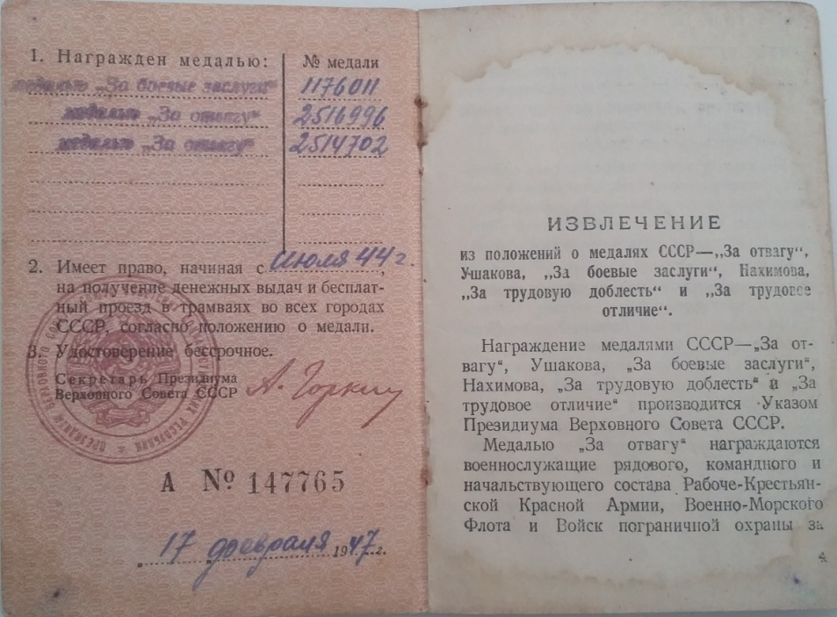
Наградная книжка (по предыдущим наградам)

Slide 14
ЮБИЛЕЙНЫЕ МЕДАЛИ

Slide 15
Наградные удостоверения

Slide 16
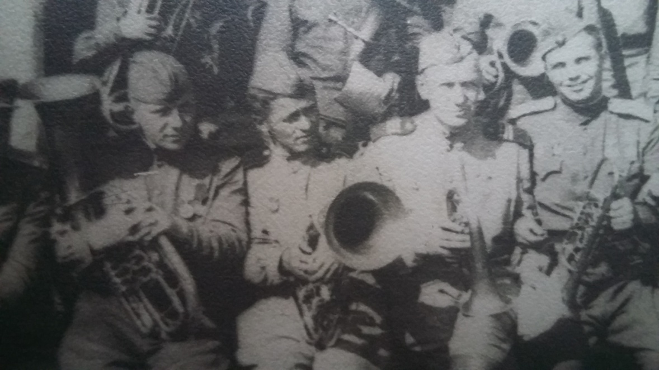
ФРОНТОВЫЕ ФОТО (дед не только воевал, но и играл в оркестре)

Slide 18
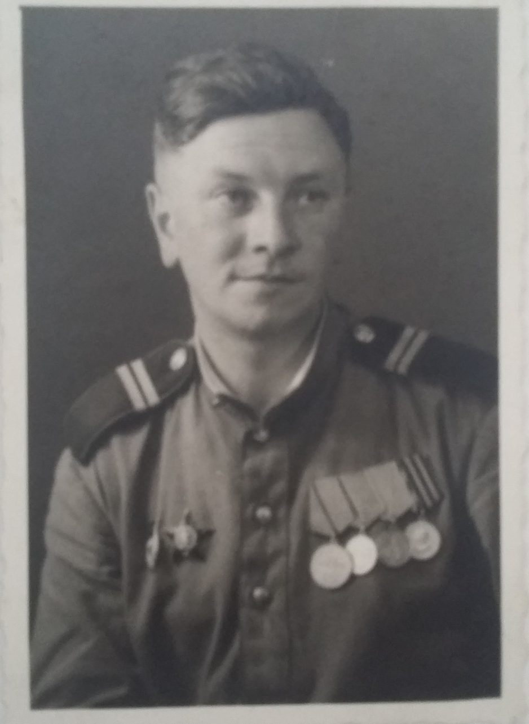
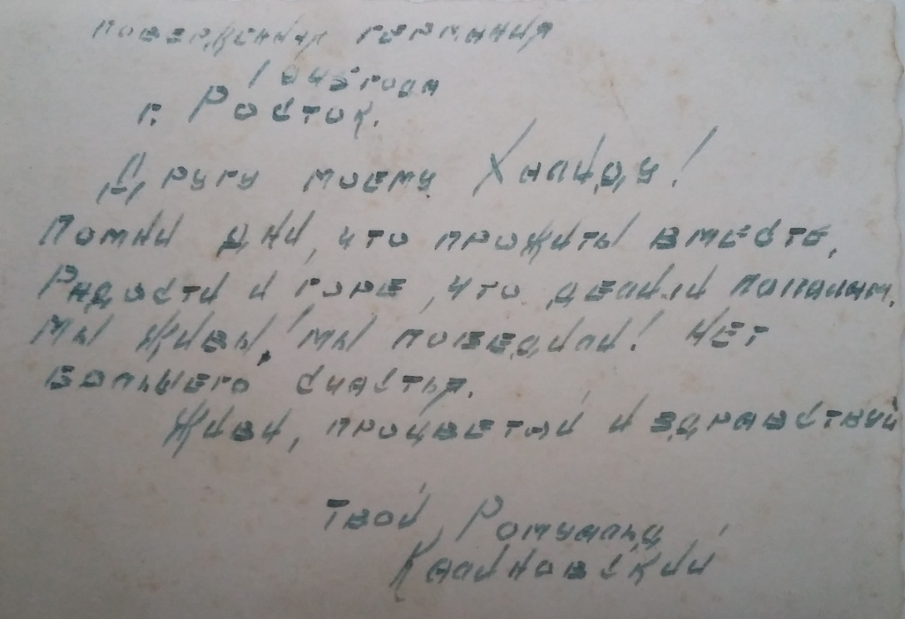
Боевой товарищ

Slide 19
Итог
Я очень сильно горжусь своим прадедом. Он как и все участники войны, вместе со своими товарищами, вносил огромный вклад в победу, рискуя своей жизнью каждый день!

